Slide 1
CAMPAÑA PÓLVORA

Slide 2
¿EN QUÉ CONSISTE?
La campaña de pólvora será sombrilla, la cual abarcará múltiples frentes en los cuales la manipulación de esta estará presente.

Slide 3
OBJETIVO
Generar una conciencia colectiva sobre la prevención y el autocuidado con respecto a la pólvora y sus consecuencias.

Slide 4
CAMPO DE ACCIÓN
Departamento de Antioquia.
9 subregiones
Área Metropolitana
Ciudad de Medellín

Slide 5
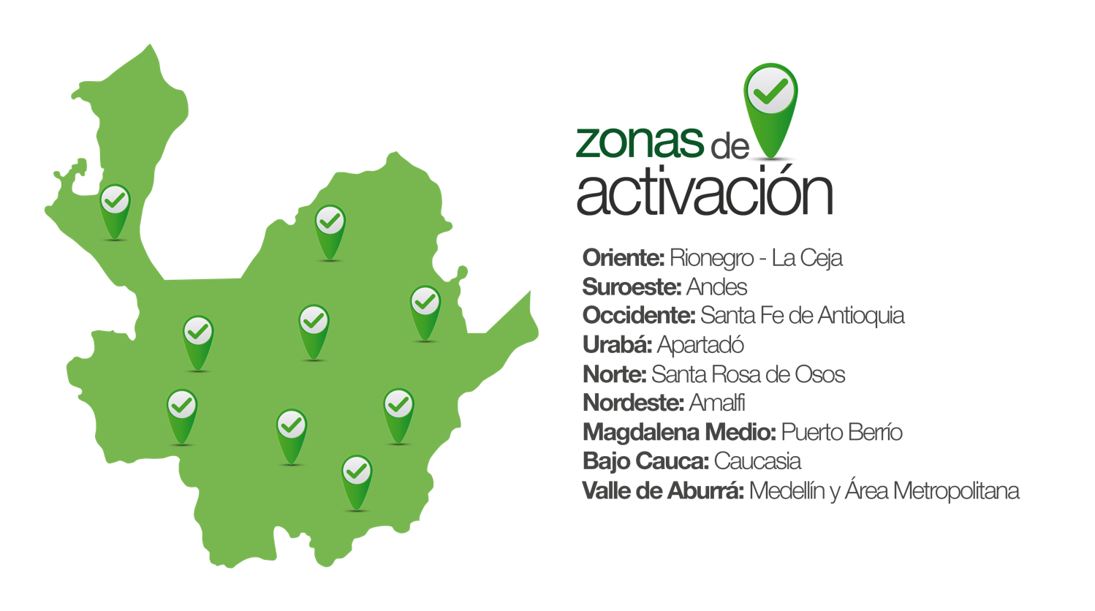

Slide 6
ACCIONES
Dotación de material publicitario para los municipios.
Pedagogía en las instituciones educativas, casas de la cultura, CDI, etc.
Utilización de medios masivos departamentales y comunitarios.
Huellatón familiar.
Semillas de vida.
Concierto alborada (departamental).
Activaciones en las 9 subregiones

Slide 7
MUCHAS GRACIAS

Slide 8
claudia.velasquez@icbf.gov.co
sebastian.espinosa@antioquia.gov.co
383 99 47 301 719 51 58

